Slide 1
SCIENCEDIRECT
TRAINING
Cristina Huidiu,
Freelance Trainer
Elsevier B.V.
c.huidiu@gmail.com
0724274490
Elsevier Romania pe Facebook

Slide 2

Agenda
Elsevier
Ce este ScienceDirect?
Open Access
Licențe de publicare
Cont personalizat
Search tips & tricks
Mendeley
Q&A

Slide 3









Elsevier
The Lancet
25.000 cărţi
Cell
2500 jurnale
Physics Reports
medicină
A.I.
fizică
chimie
biologie

Slide 4

ScienceDirect

Slide 5
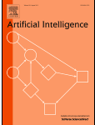
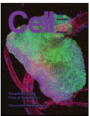
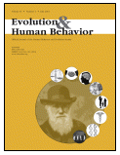
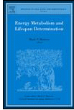
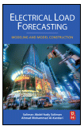
Ce este ScienceDirect?
ScienceDirect este o bază de date full text a Elsevier, având conţinut ştiinţific de importanţă mondială ce cuprinde articole din peste 2.500 de reviste ştiinţifice peer-reviewed şi 25.000 de cărţi, însumând peste 25% din literatura ştiinţifică.
http://www.elsevier.com/about/content-innovation

Slide 6
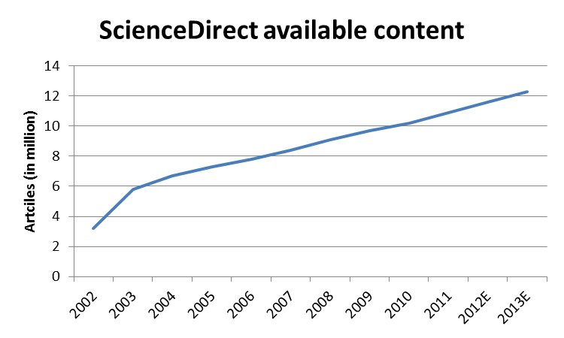
Conţinut
Sute de mii de experți din toata lumea
Milioane de corecturi
Rata de respingere de 80%-95%
Bazat pe analiza lui Leo de Vos, Head of Pricing

Slide 7

Open Access
Ultimile titluri - Gold O.A.:
Results in Physics
Applied & Translational Genomics
Cell Reports
FEBS Open Bio
Gynecologic Oncology Case Reports
International Journal for Parasitology: Drugs and Drug resistance
International Journal of Surgery Case Reports
Medical Mycology Case Reports
Physics of the Dark Universe
Redox Biology
Results in Immunology
Results in Pharma Sciences
Trials in Vaccinology
      Peste 1.600 de jurnale hibride și peste 130 de titluri Open Access (Gold)
      O.A. Cu embargou (peste 70 journale: ex. Cell)
Green OA (Pre Print)
http://www.elsevier.com/about/open-access/open-access-journals
http://www.elsevier.com/about/open-access/open-access-options
Notes:
http://www.elsevier.com/about/open-access

Slide 8
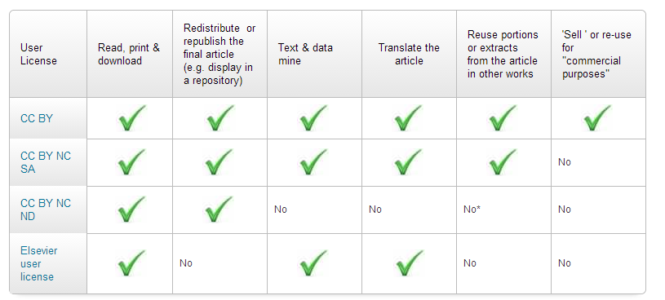
Licențe de publicare
Notes:
http://www.elsevier.com/about/open-access/open-access-journals?a=120946

Slide 9
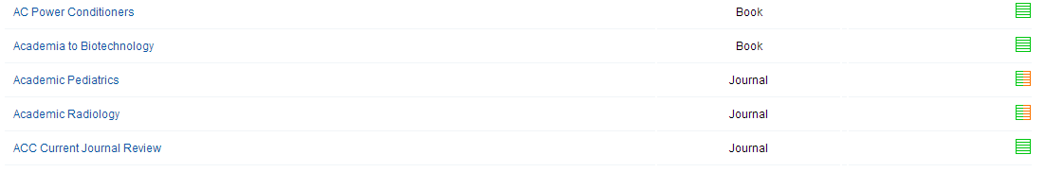
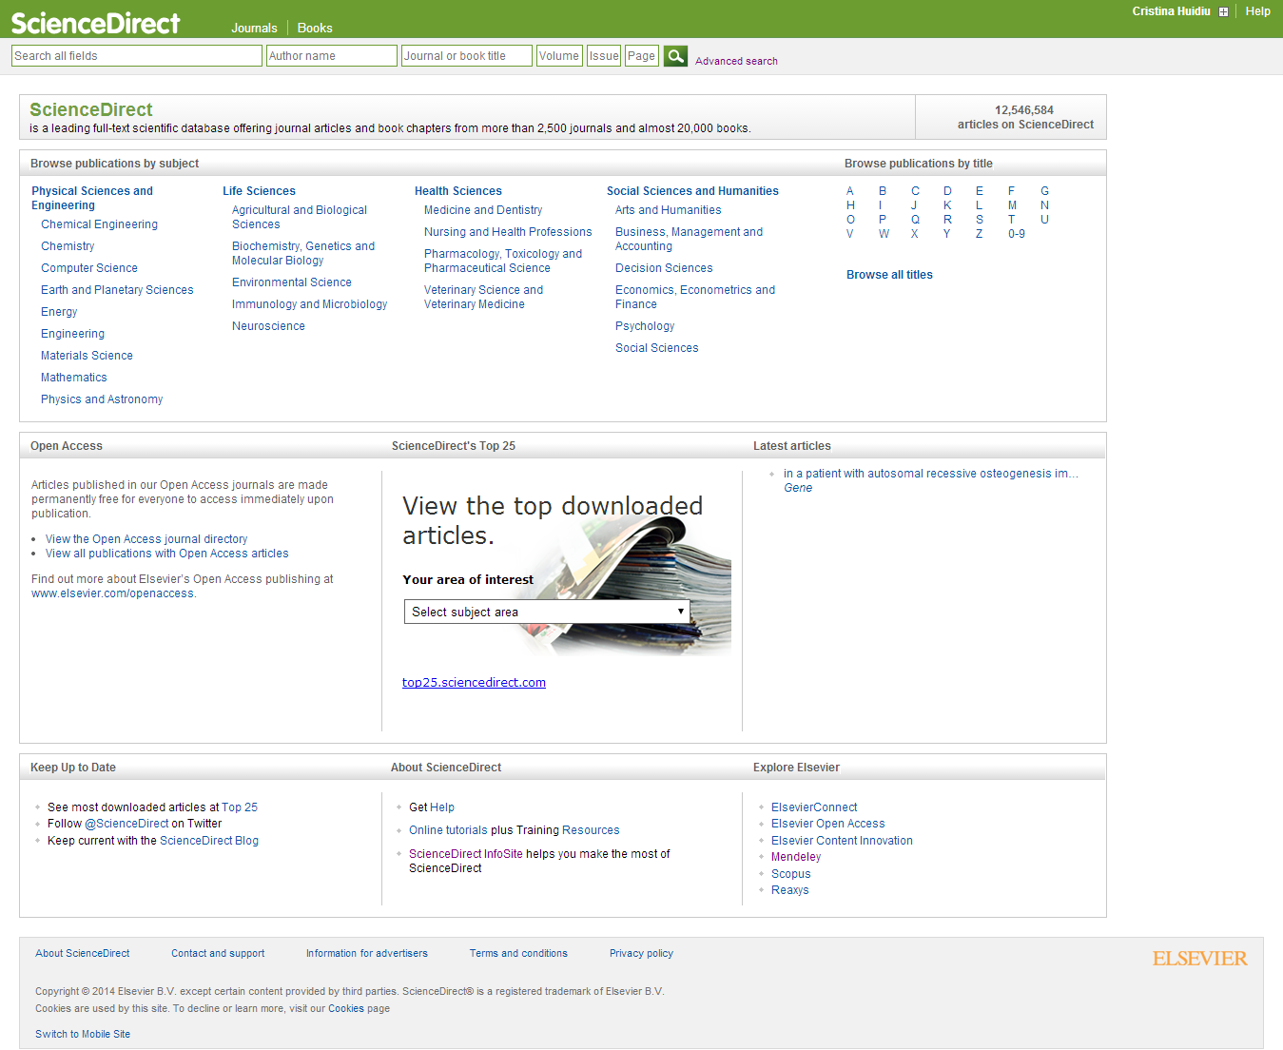
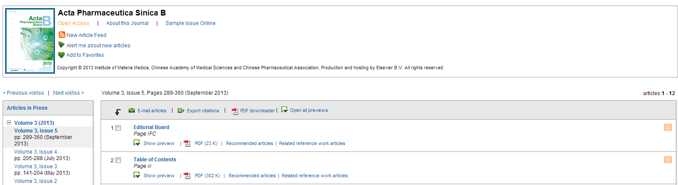
Open access
Notes:
Patratelele full verde sunt disponibile prin subscriptie; cele portocalii sunt open access si cele bicolore sunt jurnale hibride (autorii au posibilitatea de a publica O.A., dar exista si varianta traditionala)

Slide 10
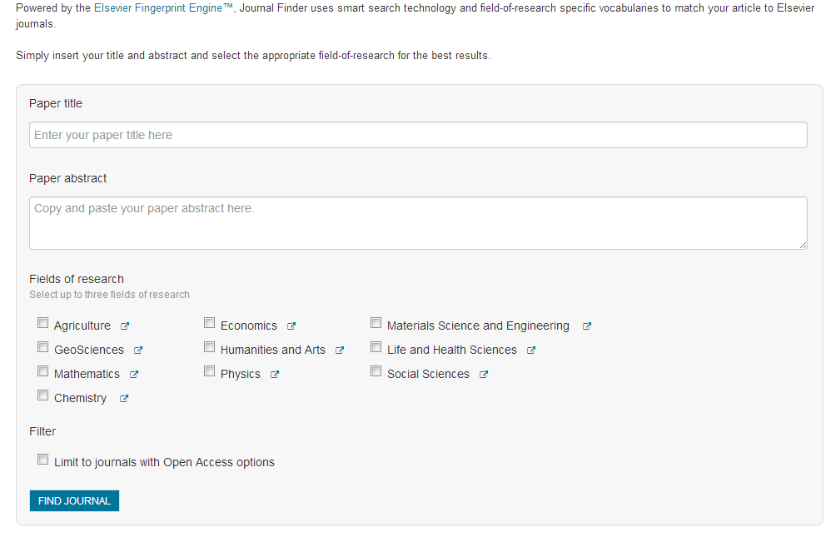
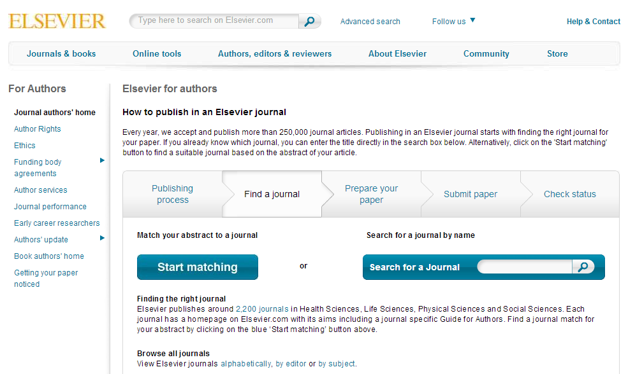
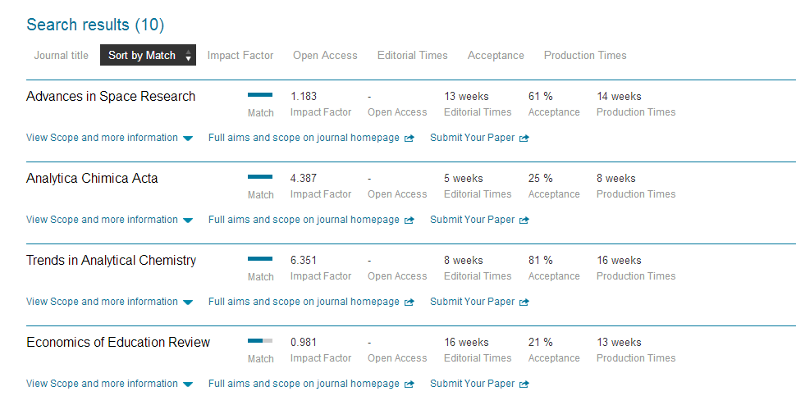
Unde public?
Notes:
http://www.elsevier.com/journal-authors/home#find-a-journal ->http://journalfinder.elsevier.com/

Slide 11
Îmi promovez lucrarea
Autorii vor primi în loc de .pdf un link pe care îl pot distribui timp de 50 de zile gratuit
Proiectul Kudos
Audioslides
Article of the future
Notes:
http://editorsupdate.elsevier.com/issue43-may2014/new-tools-help-authors-boost-visibility-impact-research/

Slide 12
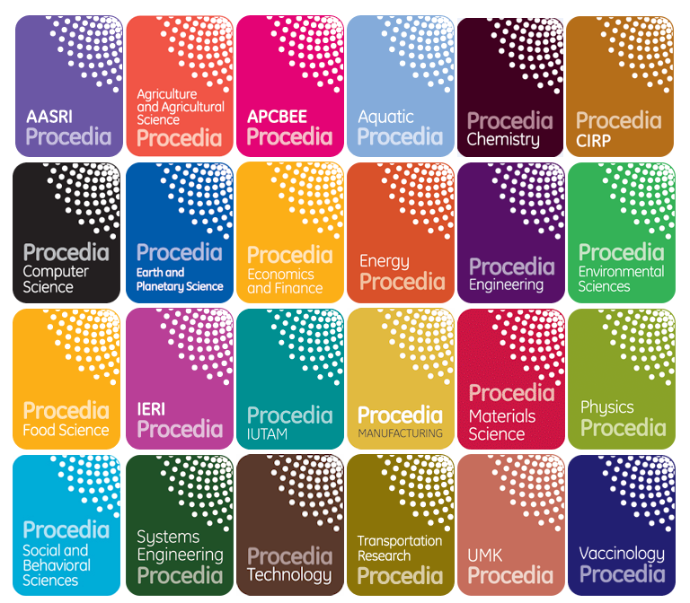
Conferințe
*Lucrările conferinței sunt publicate în ScienceDirect
*Publicare O.A.
*Lucrările sunt publicate în 6 săptămâni de la acceptarea manuscriselor finale
http://www.elsevier.com/elsevier-products/procedia

Slide 13
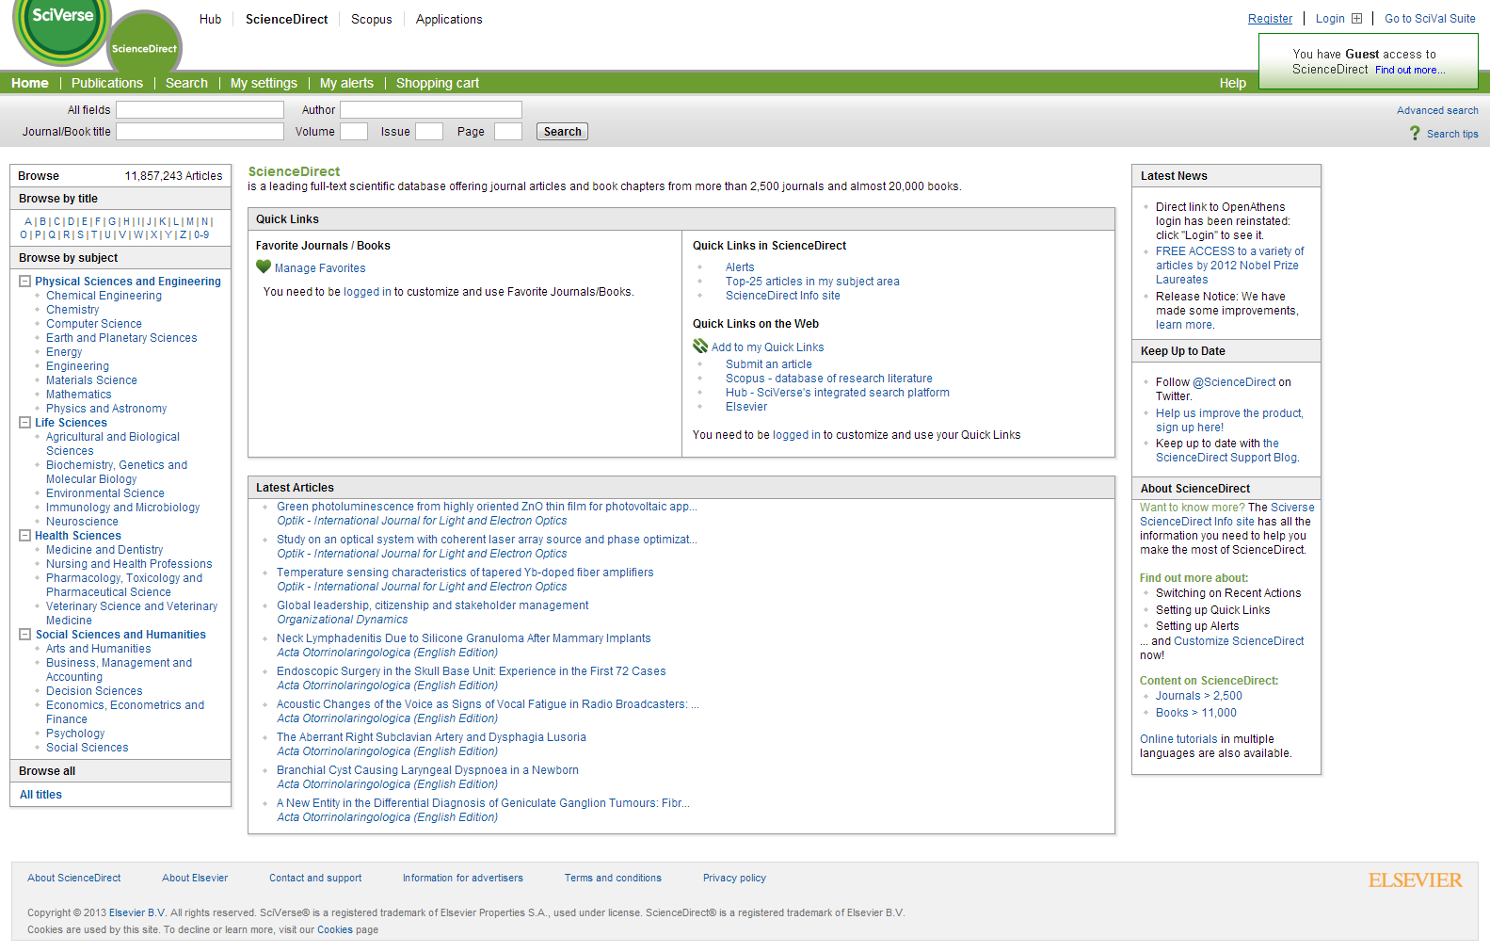
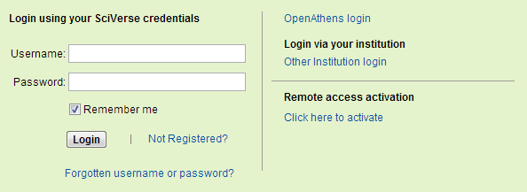
Cont personalizat
Notes:
Prin crearea unui cont personalizat cu mail institutional se poate activa remote access, adica SD si Scopus pot fi accesate indiferent de IP. O alta varianta este activarea contului de administrator, pentru a personaliza intervata, a avea acces la statistici mult mai elaborate si pentru a crea grupuri de acces. Administratorul contului de SD si Scopus va fi cel care va valida adresele de mail pentru remote access si nu mai este necesar un email institutional

Slide 14
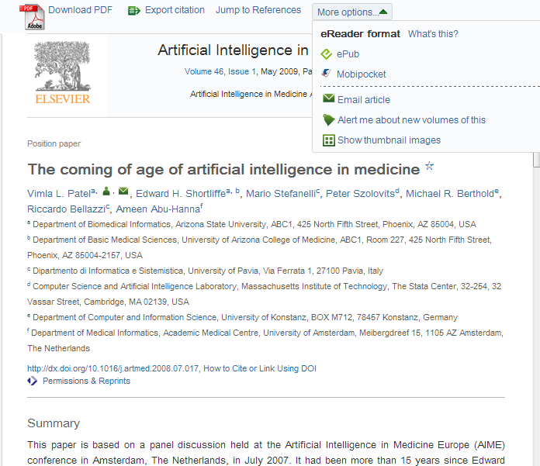
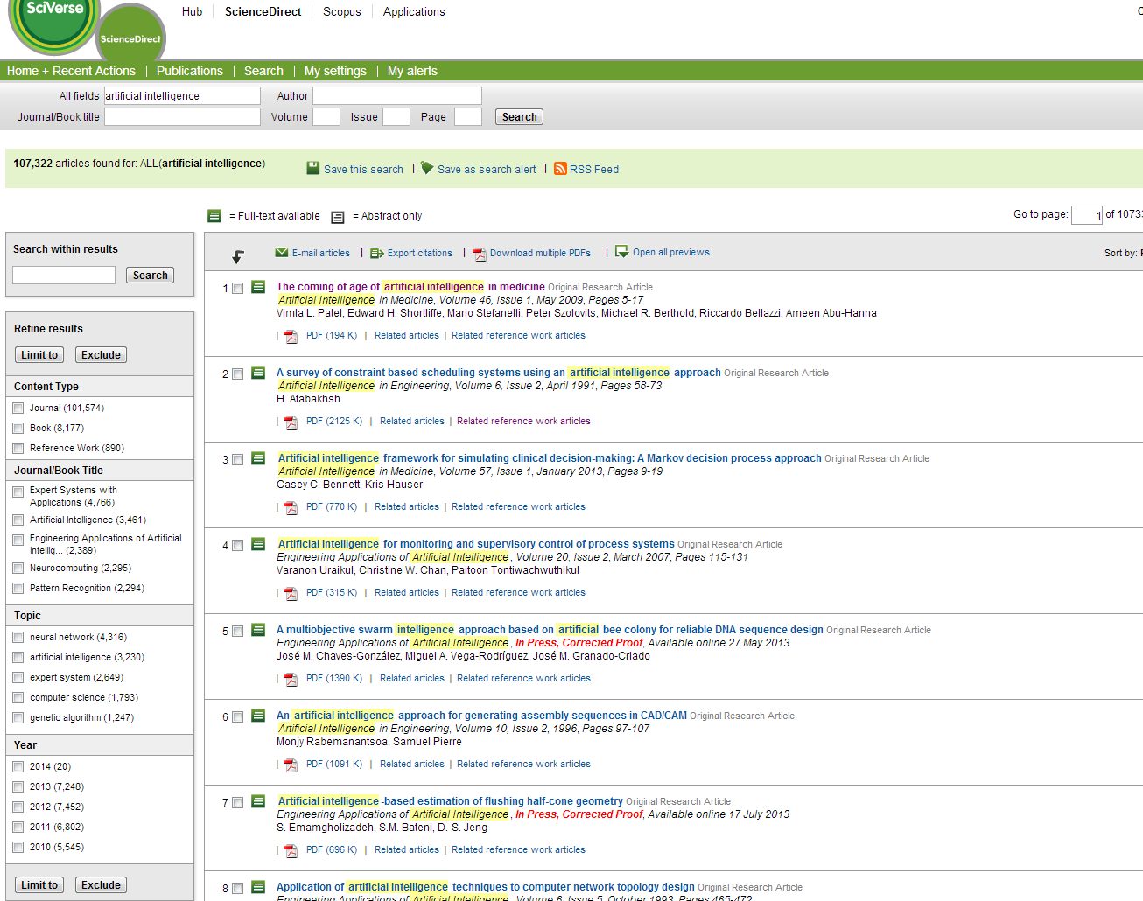
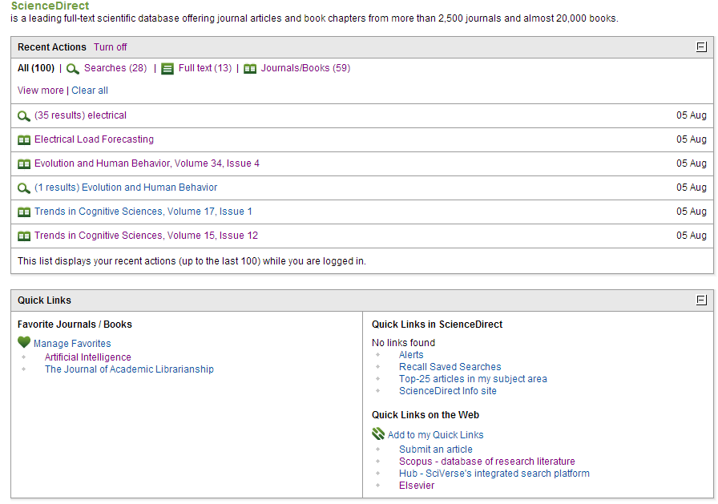
Avantaje

Slide 15
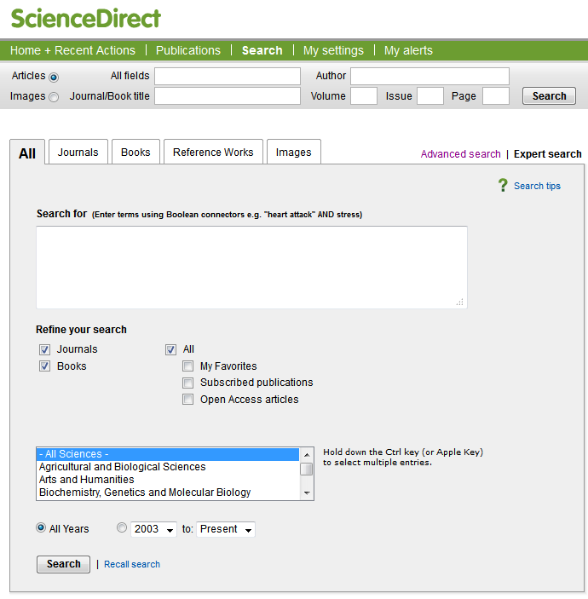
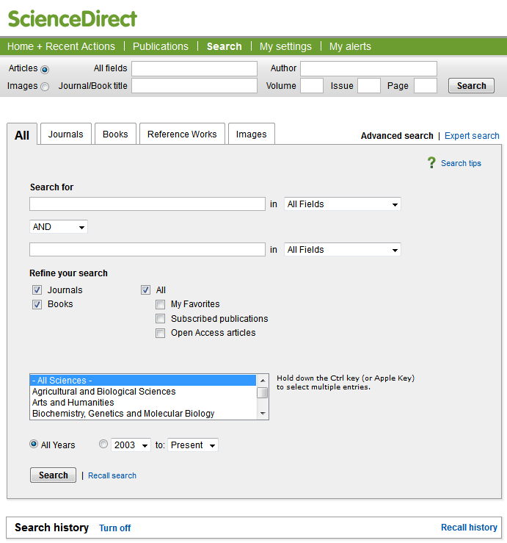
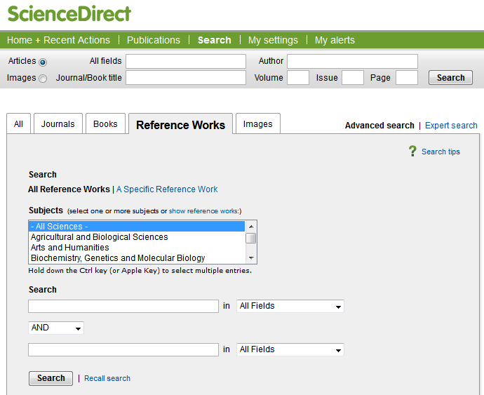
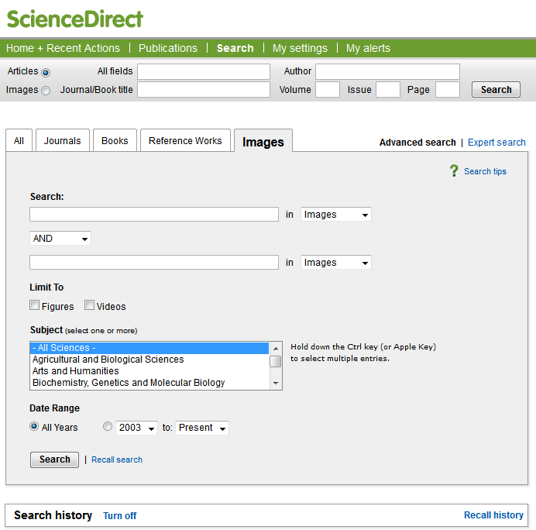
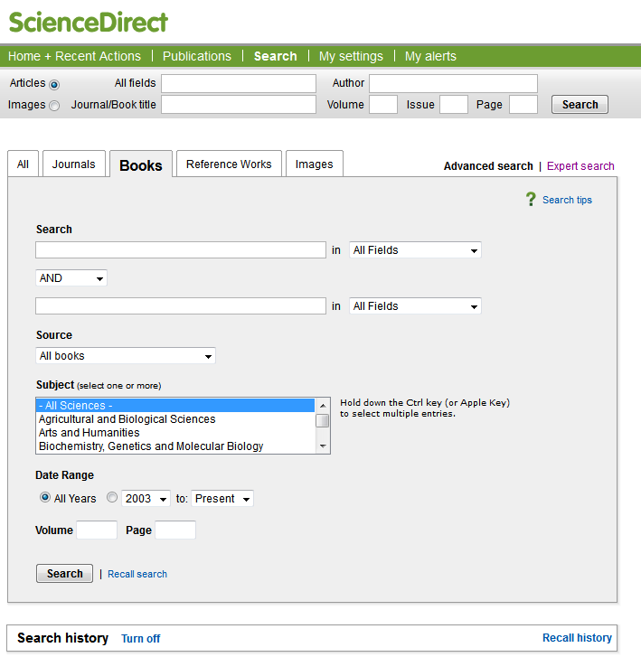
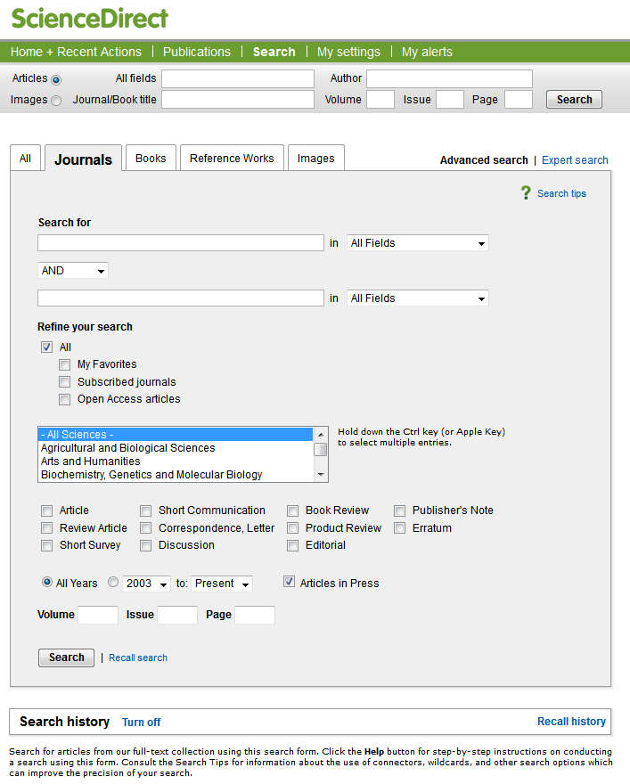
Căutare în ScienceDirect
Notes:
ScienceDirect ofera acces la numarul curent+ 4 ani de arhiva, care se aduna pe masura ce creste perioada contractuala. Pentru a filtra pe full text trebuie setata perioada de timp.

Slide 16
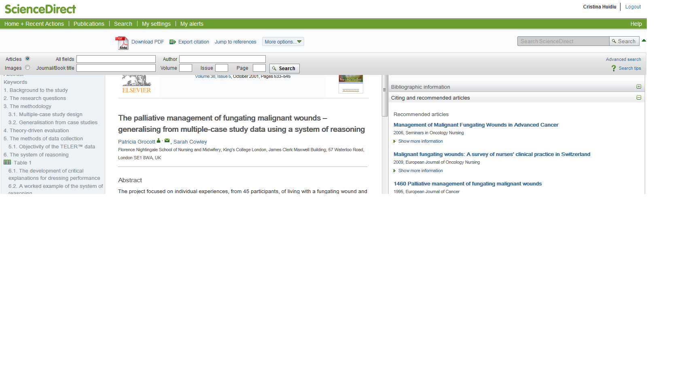
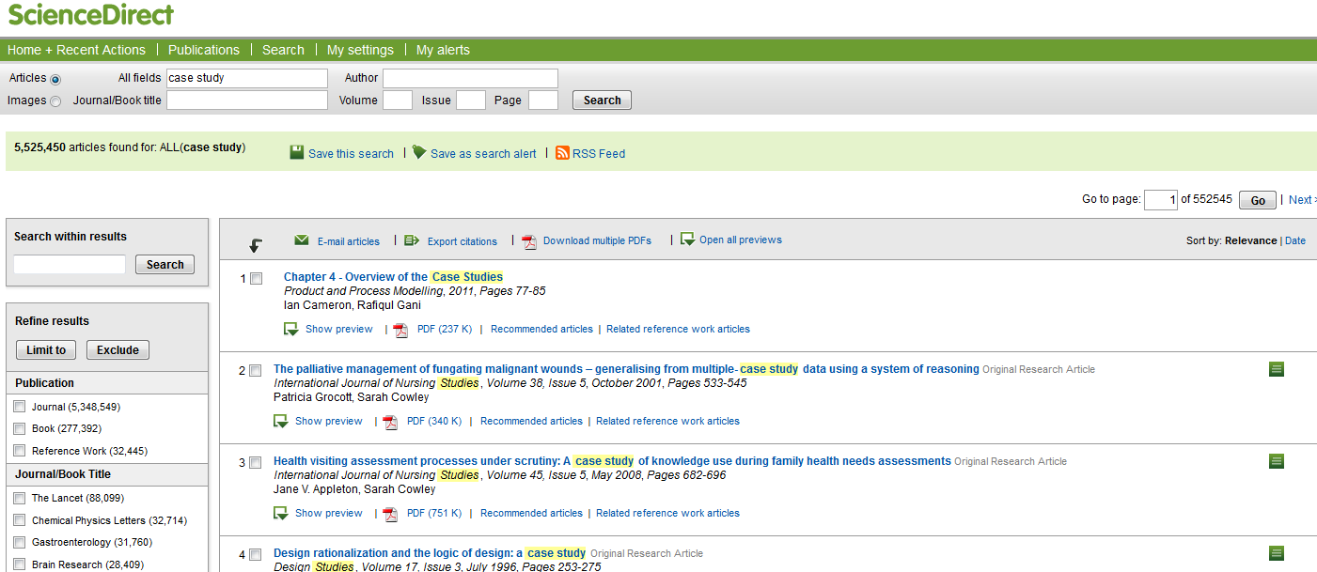
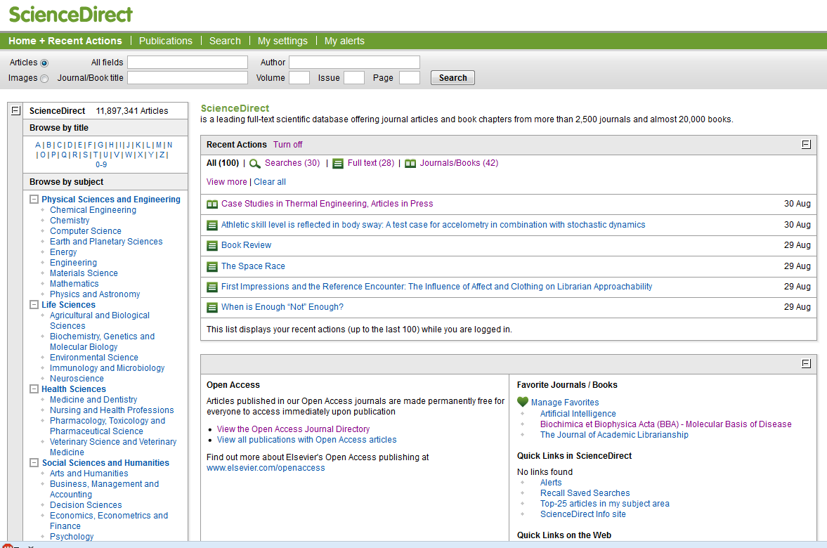
Căutare in ScienceDirect

Slide 17
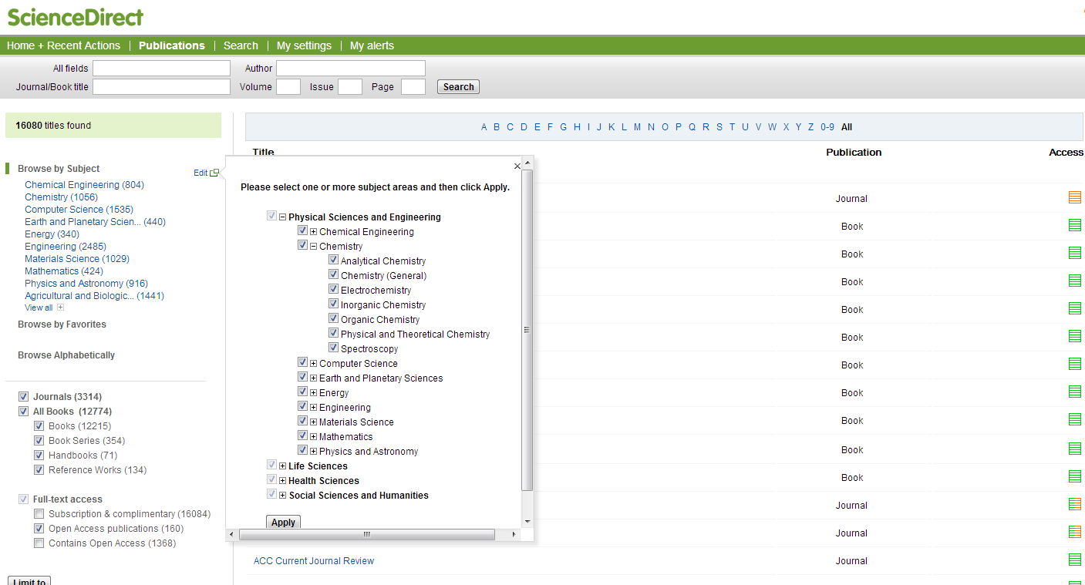
Browse

Slide 18
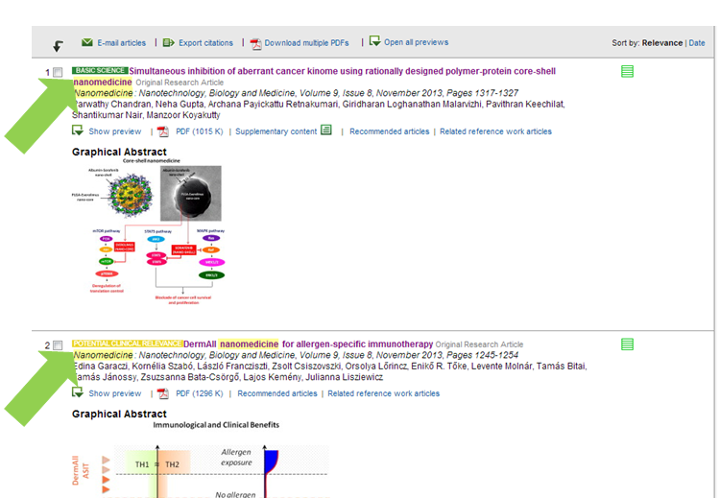
Filtrarea căutării

Slide 19
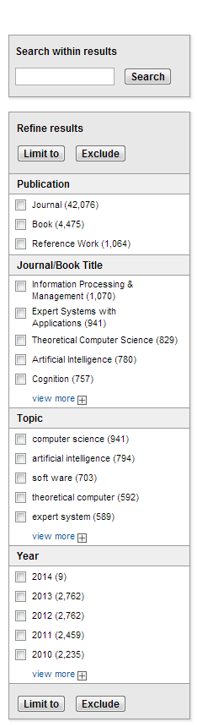
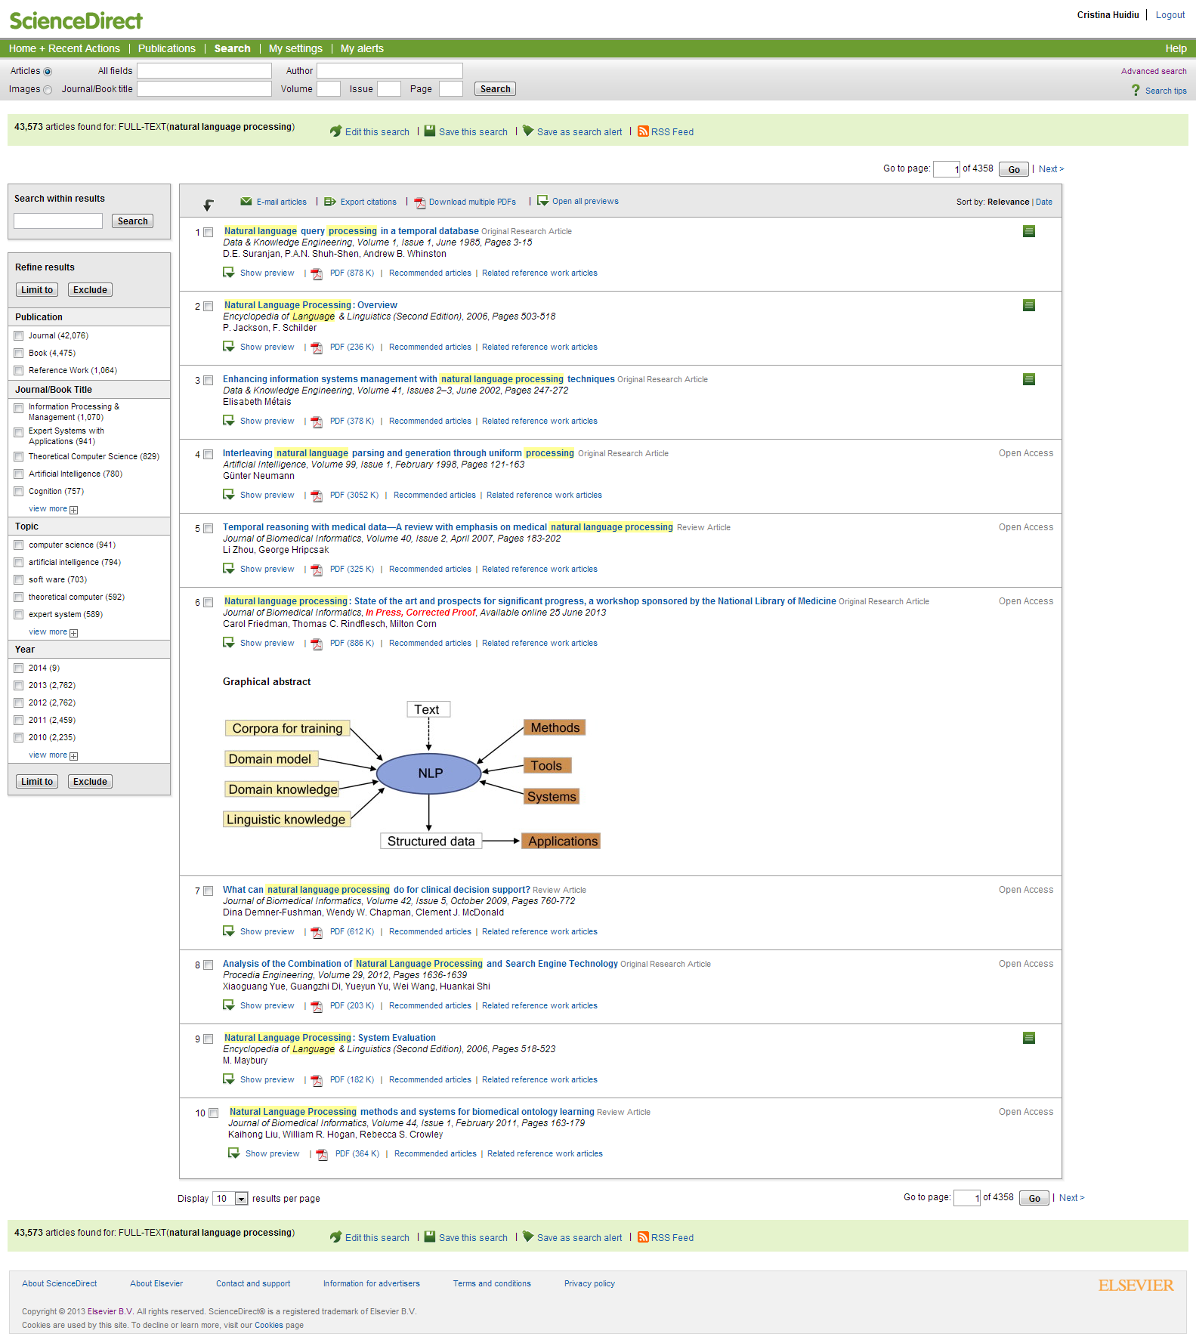
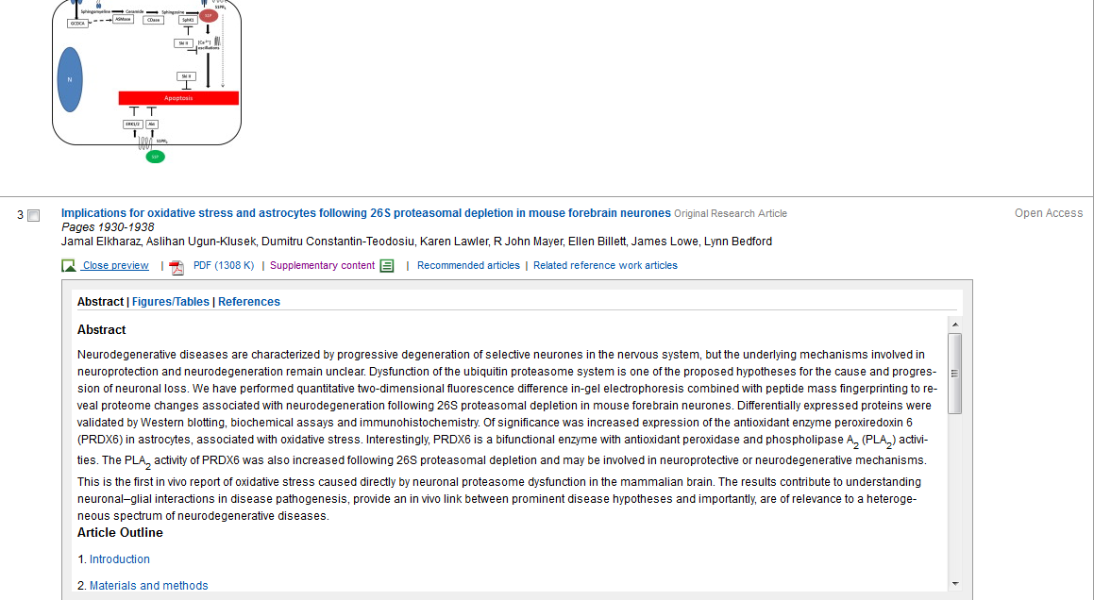
Filtrarea căutarii

Slide 20
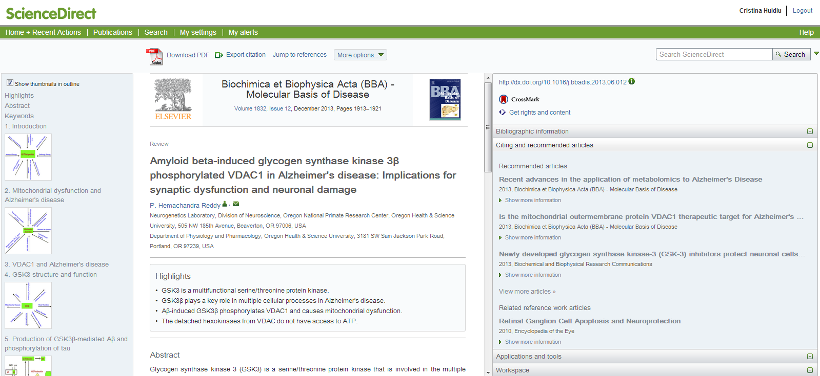
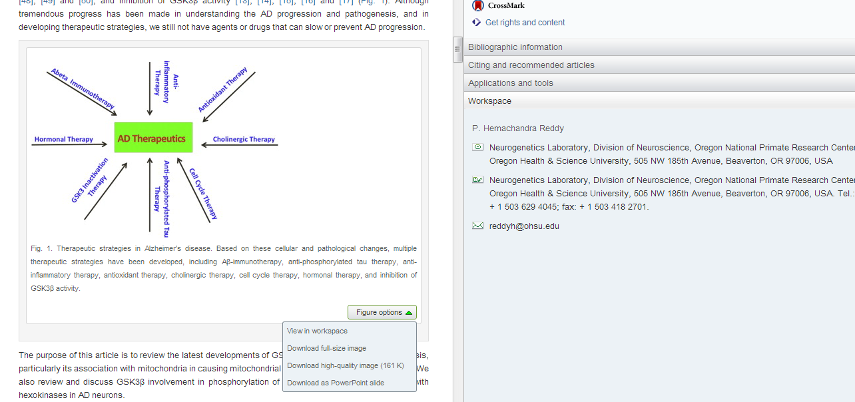
Analiza articolului

Slide 21
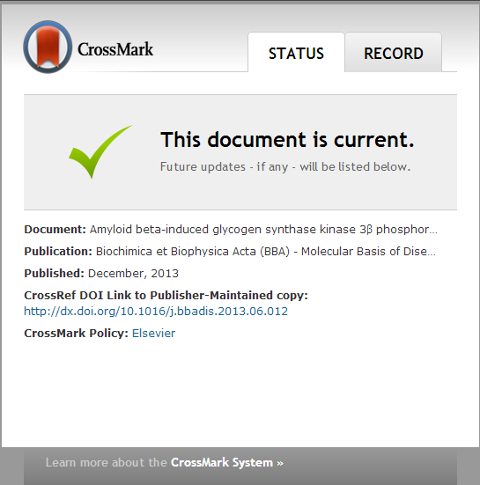
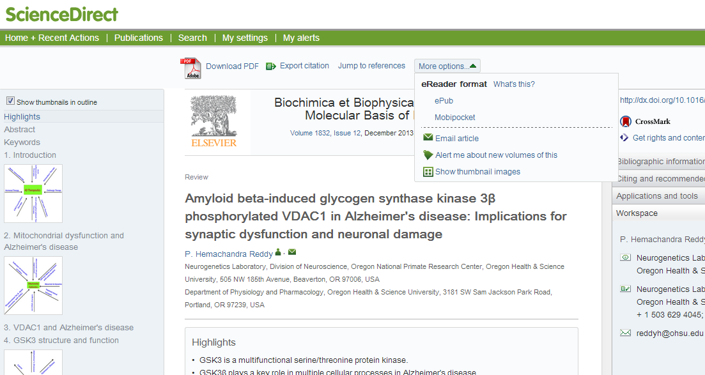
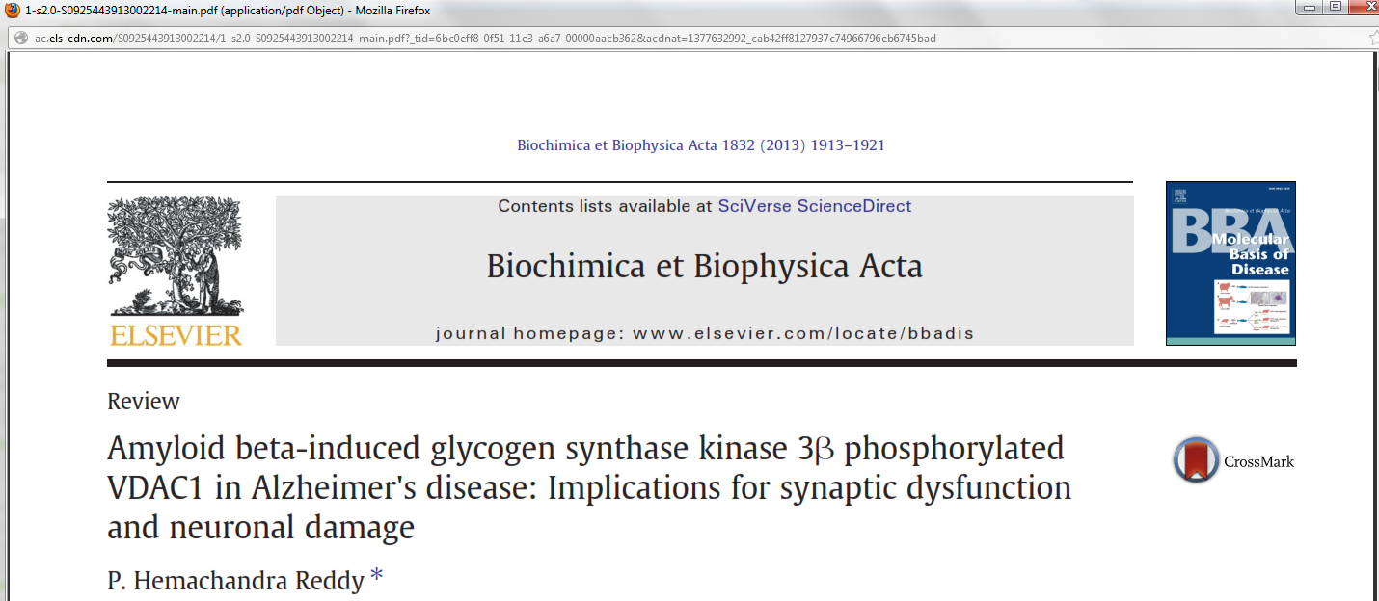
Notes:
Cross mark face parte dintr-o initiativa care a adunat mai multi publisheri pentru a:
Evita publicarea aceleasi lucrari in mai multe jurnale
Pentru a scadea numarul lucrarilor plagiate
Pentru ca cercetatorii sa fie la curent cu toate modificarile aduse unui text mai ales ca din ce in ce mai multe lucrari sunt publicate inca din faza accepted manuscipt
Semnul de crossMark se pastreaza si in .pdf si se poate vedea care este “stadiul” articolului respectiv prin click pe iconita

Slide 22

ÎNTREBĂRI?

Slide 23
Mendeley
Ce este Mendeley?
Manager de referinte gratuit, fiind compatibil cu Microsoft Word, OpenOffice, LaTeX, generand automat peste 1000 de tipuri de bibliografii;
Platforma academica de socializare;
2GB spatiu gratuit de stocare si sincronizare cross-device;
Peste 3 milioane de utilizatori;
400 de milioane de inregistrari bibliografice (numarul se dubleaza la fiecare 6 saptamani).
Notes:
http://www.mendeley.com/
Comparatie cu alte produse similare: http://www.mendeley.com/compare-mendeley/

Slide 24
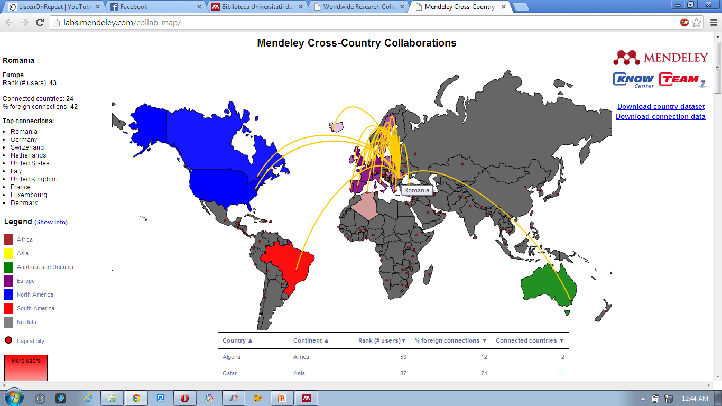
Notes:
http://labs.mendeley.com/collab-map/

Slide 25
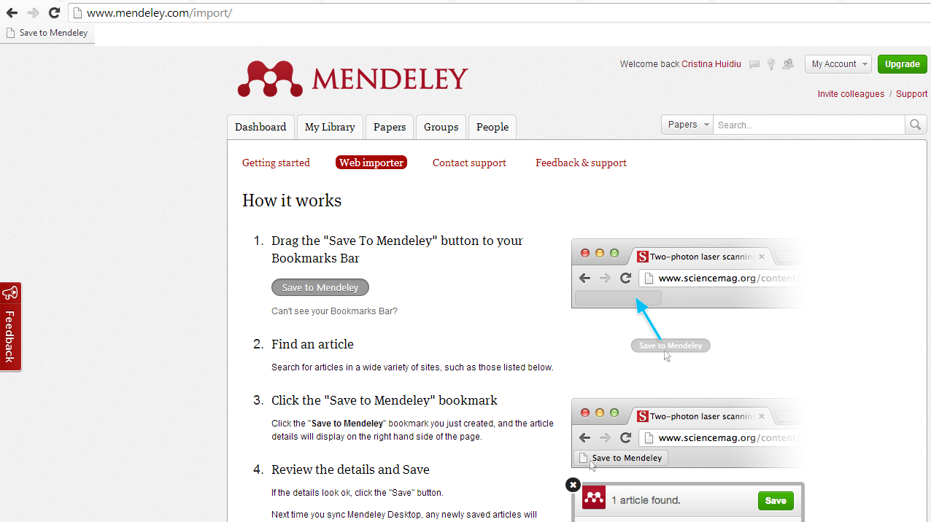
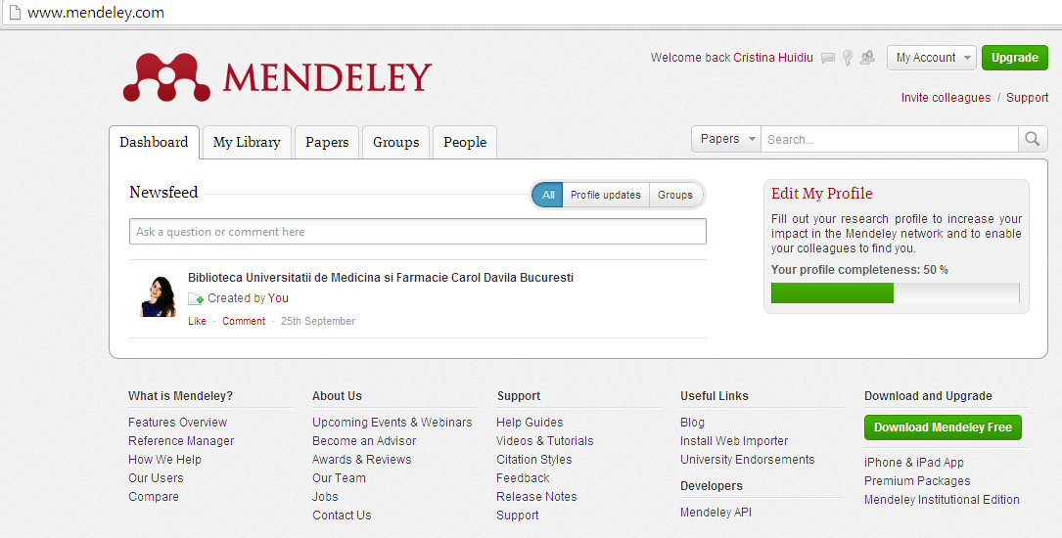
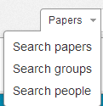
Mendeley (individual)

Slide 26
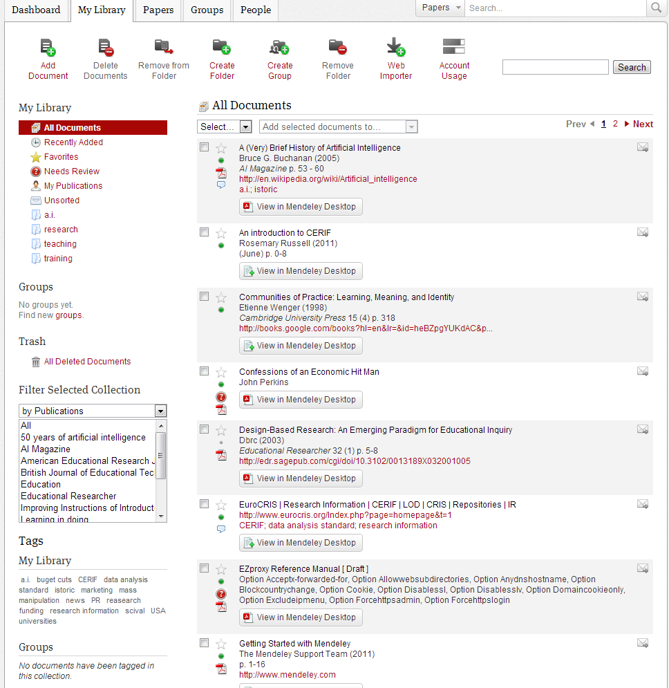
Mendeley – Colecţia mea

Slide 27
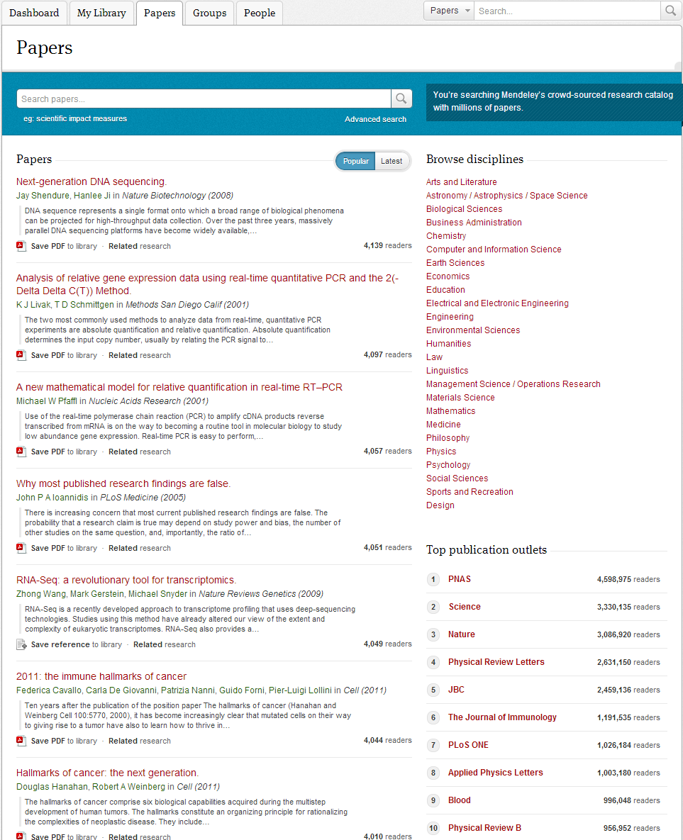
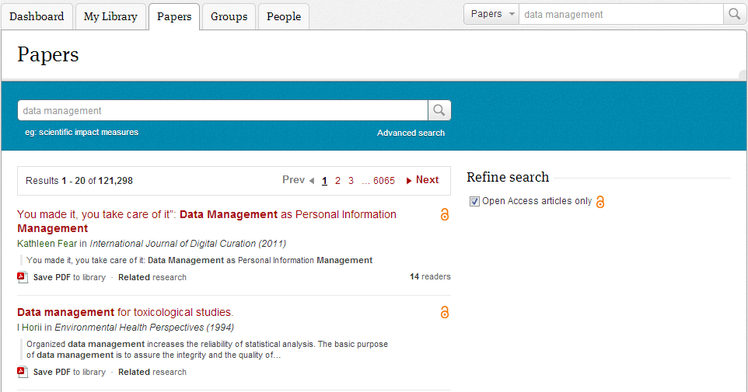
Mendeley – Căutare
Research of research

Slide 28
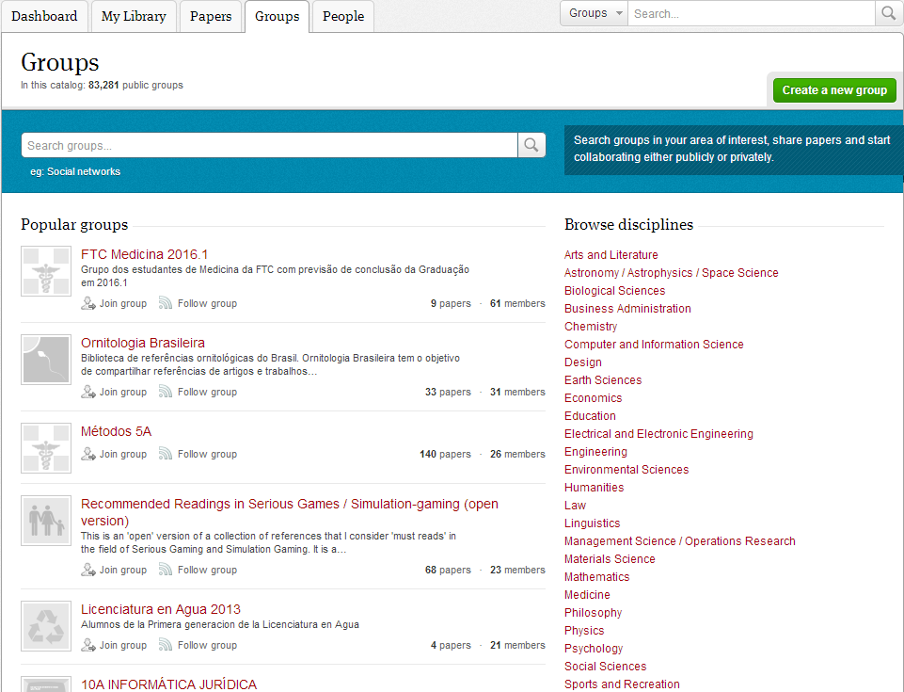
Mendeley Groups
Notes:
Grupuri de interes

Slide 29
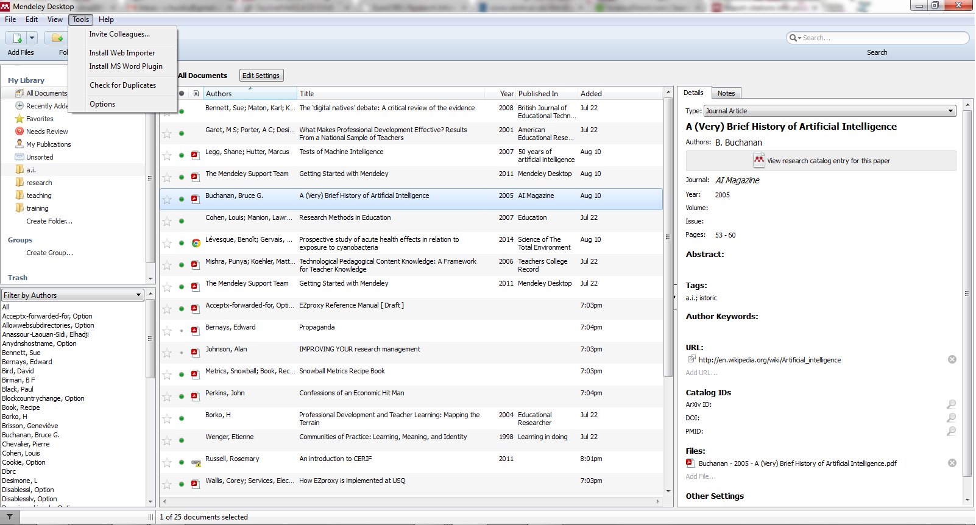
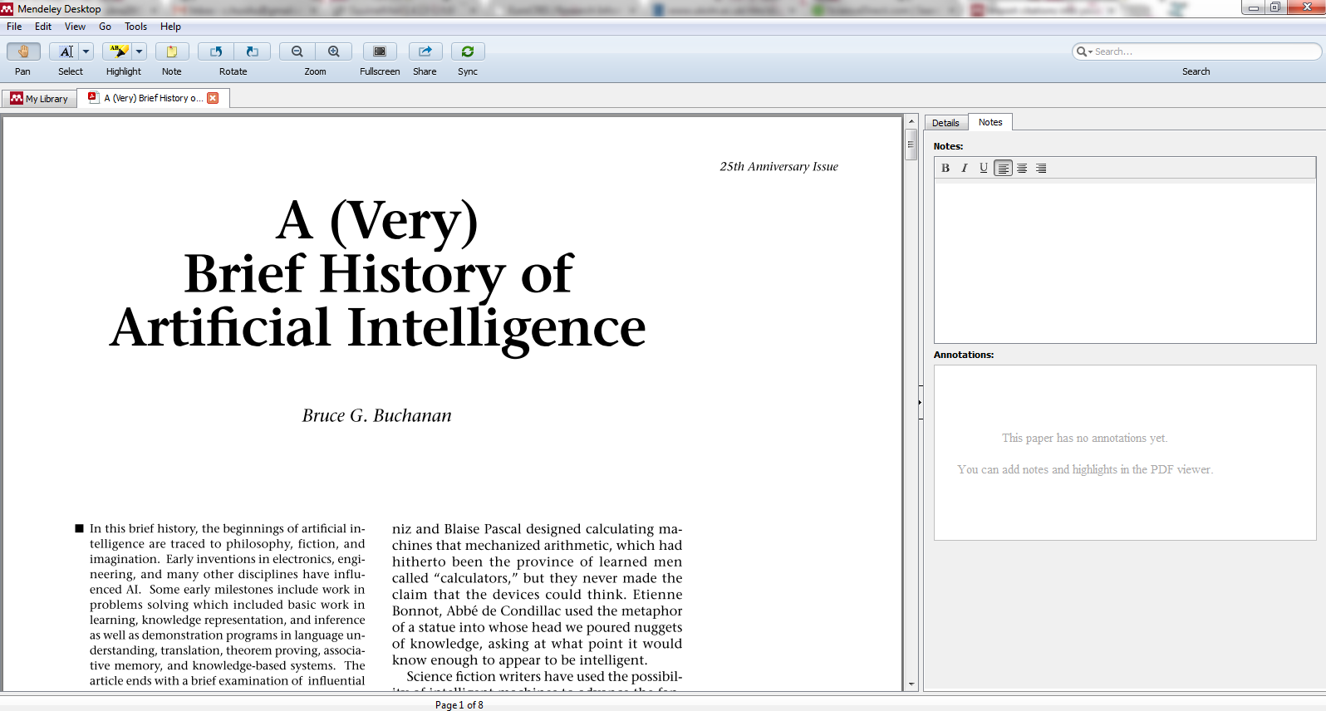
Mendeley-Desktop
Notes:
Aplicatia mendeley desktop

Slide 30

intrebari

Slide 31
Vă mulțumesc
Cristina Huidiu,
Freelance Trainer
Elsevier B.V.
Facebook: Elsevier Romania
http://trainingdesk.elsevier.com/

